Slide 1
conférence n°6 : «Médico-social : les nouveaux modes de tarification dans les EHPAD : pourquoi et comment ? »
Jean-Pierre HARDY

Slide 2
L’architecture financière de la réforme de 1999-2001 « tombée » en 2010
Hébergement
= 67.5 %
Soins
=
32.5 %
Tarification binaire
GEC
Gîte et couvert
= 54.5 %
DDS
Dépendance domestique et sociale = 6.5 %
SBR
Soins de base et relationnels
= 23.6 %
ST
Soins techniques
= 15.4 %
Etude des coûts
61 %
HEBERGEMENT
DEPENDANCE
39 %
SOINS
Gîte et couvert
= 54.5 %
DDS
= 6.5 %
30 % SBR = 6.5 %
70 % SBR : Soins de base et relationnels = 17.1 %
ST : Soins techniques = 15.4 %
67.5 %
32.5 %
Financement :
L’usager (ou l’aide sociale)
L’usager (ou l’APA
L’assurance maladie

Slide 3
Le mode de financement des EHPAD 1999-2010

Slide 4
Le système de tarification prévu par le nouvel article L.314-2 au 1er/1/2010
4 catégories de ressources
  un forfait global relatif aux soins
  un forfait global relatif à la dépendance (maintien du tarif GIR 5-6)
  1 tarif journalier afférent à l'hébergement fixé par le PCG opposable à tous les résidents (hors EHPAD non habilités aide sociale et APL)
  des tarifs journaliers afférents à l'hébergement pour les non bénéficiaires de l’aide sociale dans le cadre de la convention d ’aide sociale prévue à l ’article L.342-3-1

Slide 5
Le montant du forfait global relatif à la dépendance
GMP * la capacité agréée * valeur départementale du point GIR dépendance arrêtée par le président du conseil général
prise en compte nouveau GMP en cas de variation de +20 points
si les ressources des tarifs dépendance de N - 1 sont supérieures à ce montant, la convention tripartite peut organiser une convergence tarifaire

Slide 6
Forfait global soins : du
PATHOS Moyen Pondéré (PMP) au Gir Moyen Pondéré soin (GMPS)
GMPS =
(GMP + PMP*2,59) * valeur du point*capacité

Slide 7
Les GAM des ESMS
GAM = groupe d ’activités majeures
Vers des référentiels nationaux de coûts en application de l’article R.314-33-1 et des référentiels départementaux de coûts en application du futur article R.314-33-2

Slide 8
Les 4 A d’un ESMS : F4A
Administrer-gérer
Abriter-Héberger
Alimenter – Restaurer
Accompagner ( en EHPAD « dépendance » et « soins » )

Slide 9
Vers une logique inversée…
Niveau d’ACTIVITE
CHARGES
D'EXPLOITATION
C/6
PRODUITS DE LA TARIFICATION
PLAFONNES
C/73
Résultat possible fonction des choix du gestionnaire
Produits en atténuation
Autres C/7…
RESULTAT

Slide 10
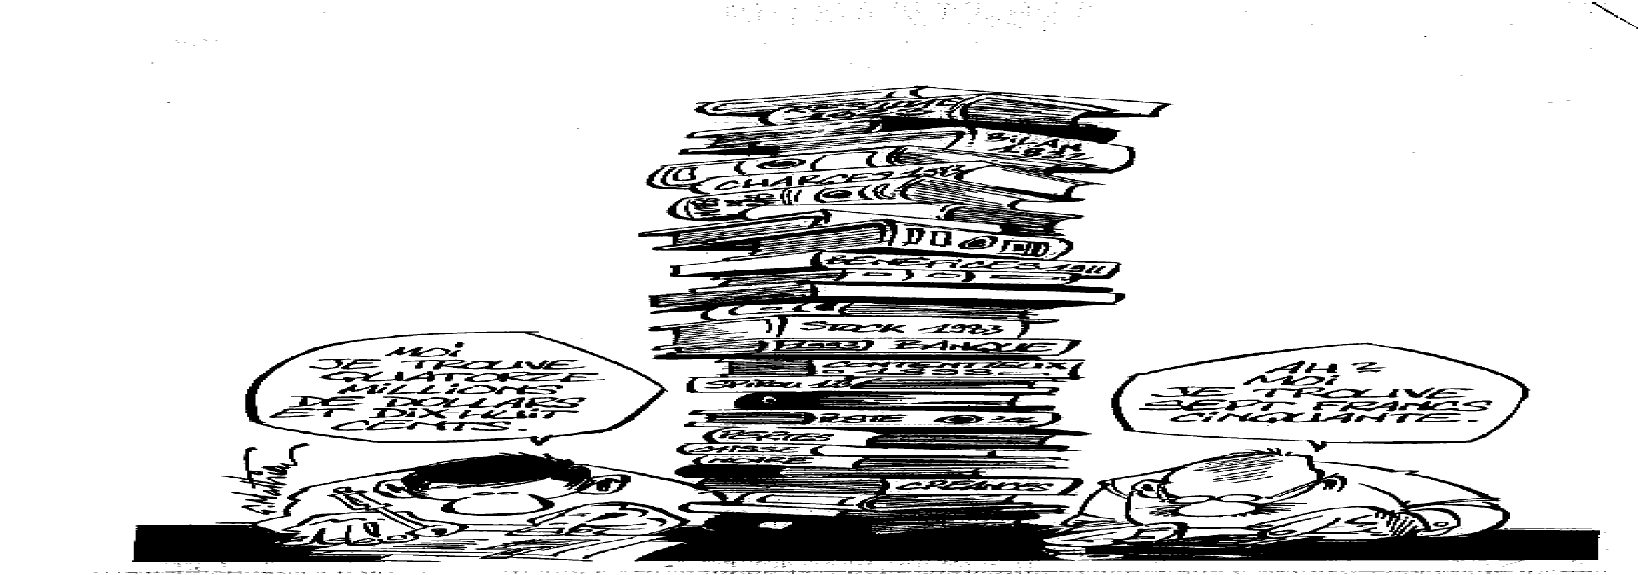

Slide 11
Vers une logique inversée…
Niveau d’ACTIVITE
CHARGES
D'EXPLOITATION
C/6
PRODUITS DE LA TARIFICATION
PLAFONNES
C/73
Résultat possible fonction des choix du gestionnaire
Produits en atténuation
Autres C/7…
RESULTAT

Slide 13
Alors, vous avez des questions?

